Slide 1
Fundamentos de las Comunicaciones
Práctica 4

Slide 2
Comunicaciones en el aeropuerto
Se desea diseñar de un receptor para los canales de voz de la banda aeronáutica en VHF (118-136MHz). Dichos canales se utilizan en la comunicación entre el piloto y el operador de la torre de control en la aproximación al aeropuerto. Cada canal está modulado en AM y ocupa un ancho de banda de 25kHz.
Los sistemas disponibles para el diseño son los siguientes:
1 Amplificador de Bajo ruido (LNA) con BW configurable en la banda de 10-500MHz, G=50dB, F=2dB.
1 filtro pasa-banda con BW configurable y fc = 70MHz, G = 5dB y F = 10dB.
1 filtro pasa-banda con BW configurable y fc = 38,9MHz, G = 5dB y F = 10dB.
1 filtro pasa-banda con BW configurable y fc = 10,7MHz,G = 20dB y F = 5dB.
1 filtro pasa-banda con BW configurable y fc = 1,6MHz, G = 20dB y F = 5dB.
1 filtro pasa-banda con BW configurable y fc = 455kHz, G = 20dB y F = 10dB.
Osciladores variables con una relación fmax/fmin menor a 2 y hasta 1GHz.
Multiplicadores doble balanceados con G = −5dB y F = 0dB.
Antenas para la banda de VHF con GA = 0dB.
Demoduladores de la señal que requieren a la entrada una potencia de señal mínima Pdmin = 0dBm.
El factor Q que pueden tener todos los filtros, es menor a 70. Considere que todas las etapas cumplen con la condición de adaptación.

Slide 3


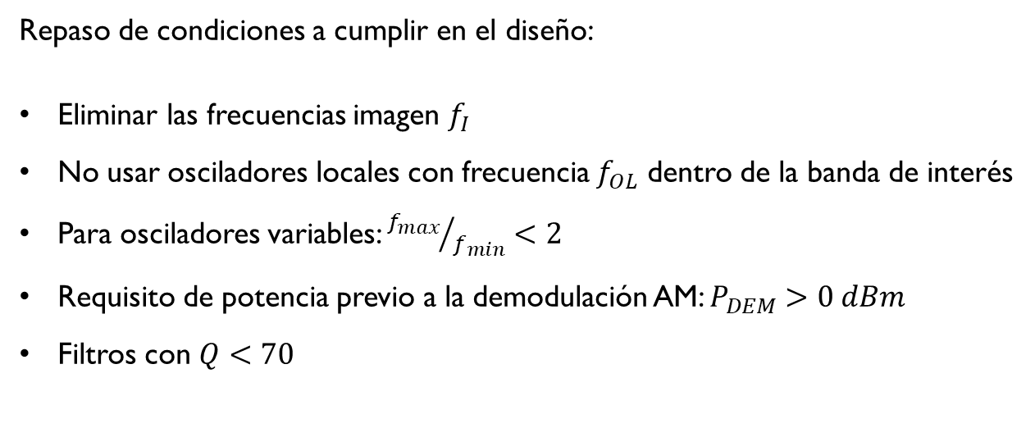
Sxx(f)
$${BW}_{RF}=18 MHz$$
$${BW}_{CH}=25 kHz$$
…
…
f [MHz]
118
25 kHz
136
720 canales AM
18 MHz
Repaso de condiciones a cumplir en el diseño:
Eliminar las frecuencias imagen $f_{I}$
No usar osciladores locales con frecuencia $f_{OL}$ dentro de la banda de interés
Para osciladores variables: ${f_{max}}/{f_{min}}<2$
Requisito de potencia previo a la demodulación AM: $P_{DEM}>0 dBm$
Filtros con $Q<70$

Slide 4


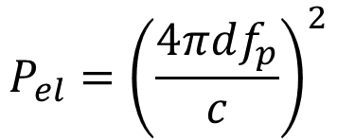



a) Teniendo en cuenta la potencia mínima de señal Pd_{min} necesaria para que funcione correctamente el demodulador, las pérdidas producidas por la propagación de la señal en el espacio libre P_{el} y sabiendo que la potencia de señal transmitida es P_{T} = 43 dBm calcule la ganancia de potencia disponible mínima G_{eRF} que debe tener el Rx (desde la antena a la entrada del demodulador) para cumplir con ese requerimiento (para cualquiera de los canales en la banda). Considere que se debe poder comunicar con todas las aeronaves localizadas en un radio de 300 km del aeropuerto. Las pérdidas por propagación en el espacio libre se pueden calcular con P_{el} = (4 d f_{p} / c)2 donde d es la distancia en m entre Tx y Rx, f_{p} la frecuencia de portadora de la transmisión y c = 3 10⁸ m/s, la velocidad de la luz en el vacío.
Peor caso f_{p}=136 MHz
$$P_{el}={\left(\frac{4πdf_{p}}{c}\right)}^{2}$$
$$P_{el}=2,92 {10}^{12}=124,65 dB$$
Primer esquema simplificado del receptor para el análisis de potencia:
P_{R}
Del listado de componentes disponibles
G_{RF}
$$G_{A}=0 dB=1$$
G_{A}
P_{DEM}
RF
Dem.
$$P_{T}−P_{el}+G_{A}+G_{RF}=P_{DEM}$$
¡Trabajando en dB y dBm!
$$G_{RF}>P_{DEMmin}−P_{T}+P_{el}−G_{A}$$
$$G_{RF}>81,65 dB$$

Slide 5
b) Realice el diseño del receptor, justificando su elección en cada caso. Recuerde asegurar el rechazo a la frecuencia imagen, no utilizar etapas de FI en la frecuencia de RF ni del OL y cumplir con todos los requerimientos que le fueron dados. Considere que la antena se conecta directamente a la entrada del primer filtro del Rx.
Repasando la lista de componentes resulta evidente que por la ganancia necesaria en la etapa de RF un esquema de simple o doble conversión no alcanza.
1 Amplificador de Bajo ruido (LNA) con BW configurable en la banda de 10-500MHz, G=50dB, F=2dB.
1 filtro pasa-banda con BW configurable y fc = 70MHz, G = 5dB y F = 10dB.
1 filtro pasa-banda con BW configurable y fc = 38,9MHz, G = 5dB y F = 10dB.
1 filtro pasa-banda con BW configurable y fc = 10,7MHz,G = 20dB y F = 5dB.
1 filtro pasa-banda con BW configurable y fc = 1,6MHz, G = 20dB y F = 5dB.
1 filtro pasa-banda con BW configurable y fc = 455kHz, G = 20dB y F = 10dB.
Osciladores variables con una relación fmax/fmin menor a 2 y hasta 1GHz.
Multiplicadores doble balanceados con G = −5dB y F = 0dB.
Antenas para la banda de VHF con GA = 0dB.
Proponemos un esquema de triple conversión, haciendo uso del LNA además, por su alta ganancia:
G_{A}
F₁,G₁
F_{M},G_{M}
F₂,G₂
F_{M},G_{M}
F₃,G₃
F_{M},G_{M}
F₄,G₄
LNA
Dem.
f_{FI1}, BW₁
f_{FI2}, BW₂
f_{FI3}, BW₃
f_{OL1}
f_{OL2}
f_{OL3}

Slide 6










G_{A}
F₁,G₁
F_{M},G_{M}
F₂,G₂
F_{M},G_{M}
F₃,G₃
F_{M},G_{M}
F₄,G₄
LNA
Dem.
f_{FI1}, BW₁
f_{FI2}, BW₂
f_{FI3}, BW₃
f_{OL1}
f_{OL2}
f_{OL3}
Parámetros ya fijos:
Parámetros a definir:
$$F_{1}=2 dB$$
$$F_{M}=0 dB$$
$$f_{OL1},f_{OL2},f_{OL3}$$
$$G_{1}=50 dB$$
$$G_{M}=−5 dB$$
$$f_{FI1},f_{FI2},f_{FI3}$$
$$G_{2}=G_{3}=G_{4}=20 dB$$
$${BW}_{1}={BW}_{2}={BW}_{3}$$
$$F_{2}=F_{3}=F_{4}$$
Definido el esquema podemos calcular la ganancia total de potencia disponible:
$G_{T}=G_{1}+$ $G_{M}+G_{2}+G_{M}+G_{3}+G_{M}+G_{4}=$
$$G_{T}=95 dB$$

Slide 7


Pasamos a definir la primera etapa de conversión. A partir de las especificaciones del LNA:
1 Amplificador de Bajo ruido (LNA) con BW configurable en la banda de 10-500MHz, G=50dB, F=2dB.
Si queremos eliminar la frecuencia imagen el LNA nos obliga a realizar una conversión HST por ser pasa bajos.
Como un primer intento proponemos una conversión simple, sin sintonizar canal.
Sxx(f)
Opciones para frecuencias intermedias:
f = 70 MHz
f = 38,9 MHz
f = 10,7 MHz
f = 1,6 MHz
f = 455 kHz
…
…
f [MHz]
118
25 kHz
136
f_{OL1}
f_{I}
18 MHz
f_{FI1}
f_{FI1}
Como BW_{RF} = 18 MHz, elegimos la frecuencia intermedia más cercana a la mitad:
$$f_{FI1}=10,7 MHz$$
$$f_{OL1}=127+10,7 MHz=137,7 MHz$$
$$f_{OL1}>f_{RF}$$

Slide 8

Analizamos como quedaría el espectro luego de la primera conversión.
Opciones para frecuencias intermedias:
f = 70 MHz
f = 38,9 MHz
f = 10,7 MHz
f = 1,6 MHz
f = 455 kHz
Sxx(f)
OL_{2min} (HST)
…
…
f [MHz]
1,7
f_{I}
10,7
19,7
f_{FI2}
f_{FI2}
Para la segunda conversión, convertir hacia más alta frecuencia no nos sirve, ya que para sintonizar un canal necesitaríamos mucha selectividad en los filtros. Usamos la siguiente frecuencia intermedia disponible:
$$f_{FI2}=1,6 MHz$$
¡Esta frecuencia intermedia causa que la frecuencia imagen de la segunda conversión quede dentro de la banda!
¿Solución? Podemos mantener las mismas frecuencias, pero sintonizando en la primera etapa. De esta manera el filtro de la primera etapa no requiere un ancho de banda de 18 MHz, sino que puede reducirse hasta el ancho de un canal (si es posible), y así eliminar la frecuencia imagen de la segunda conversión.

Slide 9

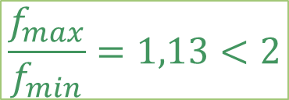
Volviendo a la primera etapa de conversión:
Sxx(f)
Oscilador local variable
…
…
f [MHz]
118
25 kHz
f_{OL1}
136
f_{I}
18 MHz
f_{FI1}
f_{FI1}
Para sintonizar cada uno de los canales hallamos el rango de variación del oscilador local
$$f_{OL1min}=f_{CHmin}+f_{FI1}=118+10,7 MHz=128,7 MHz$$
$$\frac{f_{max}}{f_{min}}=1,13<2$$
$$f_{OL1max}=f_{CHmax}+f_{FI1}=136+10,7 MHz=146,7 MHz$$
Como estamos convirtiendo mediante HST, la frecuencia imagen más restrictiva corresponde al caso de sintonización del primer canal:
Filtrada por el LNA
$$f_{I1min}=f_{OL1min}+f_{FI1}=128,7+10,7 MHz=139,4 MHz$$
$$f_{I}>136$$

Slide 10

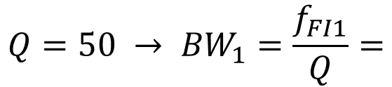

Como ahora estamos sintonizando un canal el filtro de la primera etapa puede ser de menor ancho de banda. Tomamos un valor a elección que cumpla con el límite de selectividad dado:
$$Q=50 → {BW}_{1}=\frac{f_{FI1}}{Q}=$$
$${BW}_{1}=214 kHz$$
Esto implica que el espectro es más angosto que antes, pero no llegamos a dejar solo un canal a la entrada de la siguiente etapa. Esquemáticamente, y teniendo en cuenta la frecuencia intermedia elegida para la segunda etapa:
Sxx(f)
f [MHz]
10,7
f_{OL2}
f_{I2}
214 kHz
f_{FI2}
f_{FI2}
Podemos definir la frecuencia del segundo oscilador local (fijo):
$$f_{OL2}=f_{FI1}+f_{FI2}=10,7+1,6 MHz=$$
$$f_{OL2}=12,3 MHz$$

Slide 11


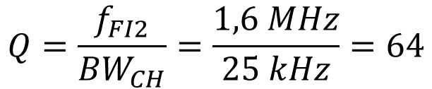

Además, debemos asegurarnos que la frecuencia imagen de esta segunda etapa está siendo filtrada por el filtro de la primera etapa.
$$f_{I2}=f_{OL2}+f_{FI2}=f_{FI1}+2f_{FI2}=13,9 MHz$$
$$f_{I2}>f_{c1}$$
$$f_{c1}=f_{FI1}+\frac{{BW}_{1}}{2}=10,7+0,112 MHz=10,812 MHz$$
Por último, verificamos si con filtro de esta segunda etapa podemos seleccionar solo un canal cumpliendo con la selectividad:
$$Q=\frac{f_{FI2}}{{BW}_{CH}}=\frac{1,6 MHz}{25 kHz}=64$$
$$Q<70$$
$${BW}_{2}=25 kHz$$

Slide 12
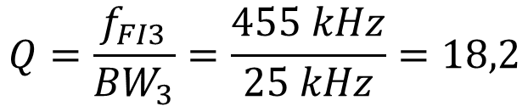




Analizando el espectro a la entrada de la tercera etapa:
Sxx(f)
f [MHz]
f_{I3}
f_{OL3}
1,6
25 kHz
f_{FI3}
f_{FI3}
La frecuencia intermedia de la etapa restante ya se encuentra definida por el filtro restante del listado. Para variar en esta etapa convertimos mediante LST.
$$f_{FI3}=455 kHz$$
$$f_{OL3}=f_{FI2}−f_{FI3}=1,6 MHz−455kHz=$$
$$f_{OL3}=1145 kHz$$
Verificamos la eliminación de la frecuencia imagen en la etapa previa y la selectividad del filtro.
$$f_{I3}=f_{OL3}−f_{FI3}=f_{FI2}−2f_{FI3}=690 kHz$$
$$f_{c2}=f_{FI2}−\frac{{BW}_{2}}{2}=1,6 MHz−12 kHz=1,588 MHz$$
$$f_{I3}<f_{c2}$$
$$Q=\frac{f_{FI3}}{{BW}_{3}}=\frac{455 kHz}{25 kHz}=18,2$$
$$Q<70$$

Slide 13
El esquema final del receptor nos queda entonces:
G_{A}= 0dB
F₁= 2 dB
G₁= 50 dB
F_{M} = 0dB
G_{M}= -5dB
F₂ = 5 dB
G₂= 20 dB
F_{M} = 0dB
G_{M}= -5dB
F₃ = 5 dB
G₃= 20 dB
F_{M} = 0dB
G_{M}= -5dB
F₄ = 10 dB
G₄= 20 dB
LNA
Dem.
BW_{LNA}= 138 MHz
f_{FI1}= 10,7 MHz
BW₁ = 214 kHz
f_{FI2}= 1,6 MHz
BW₂ = 25 kHz
f_{FI3}= 455 kHz
BW₃ = 25 kHz
128,7 < f_{OL1} < 146,7 MHz
f_{OL2} = 12,3 MHz
f_{OL3} = 1145 kHz

Slide 14







c) En el aeropuerto que transmite a f_{p} = 118,05 MHz, el receptor diseñado se conecta a la antena mediante un cable coaxil cuya atenuación L = 1,5 dB y su temperatura física se controla a T₀. Considerando una T_{A} = 2T₀/3, calcule la figura de ruido del receptor y la figura de ruido total del sistema. Calcule la SNR a la entrada del demodulador. Verifique que se cumple con los requerimientos de potencia mínima (P_{dmin} para este aeropuerto en particular).
Recordar trabajar en veces
Primero hallamos la figura de ruido del receptor diseñado mediante la fórmula de Friis:
0
0
0
$$F_{R_{X}}=F_{1}+\frac{F_{M}−1}{G_{1}}+\frac{F_{2}−1}{G_{1}G_{M}}+\frac{F_{M}−1}{G_{1}G_{2}G_{M}}+\frac{F_{3}−1}{G_{1}G_{2}{G_{M}}^{2}}+\frac{F_{M}−1}{G_{1}G_{2}G_{3}{G_{M}}^{2}}+\frac{F_{4}−1}{G_{1}G_{2}G_{3}{G_{M}}^{3}}$$
$$F_{1}=2 dB=1,585$$
$$G_{1}=50 dB=100000$$
$$F_{2}=F_{3}=5 dB=3,162$$
$$G_{1}G_{M}=45 dB=31622$$
$$F_{4}=10 dB=10$$
$$G_{1}G_{2}{G_{M}}^{2}=60 dB=1000000$$
$$F_{M}=0 dB=1$$
$$G_{1}G_{2}G_{3}{G_{M}}^{3}=75 dB=31600000$$
El LNA de alta ganancia y baja figura de ruido como primera etapa define la figura del receptor
$$F_{R_{X}}=1,585+0,0001+…=1,5851=2,0006 dB$$

Slide 15



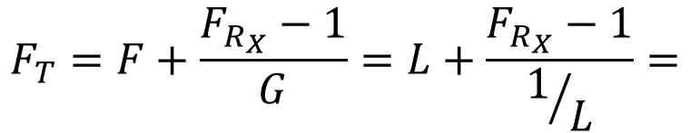




Si queremos hallar la figura de ruido total del sistema propuesto, y su temperatura equivalente:
T_{A}
F=L, G=1/L
F_{Rx}, G_{Rx}
Cable
RF
Dem.
$$F=1,5 dB=1,413$$
$$G=−1,5 dB=0,708$$
T=T₀
$$F_{T}=F+\frac{F_{R_{X}}−1}{G}=L+\frac{F_{R_{X}}−1}{1/L}=$$
$$F_{T}=2,239=3,5 dB$$
$$T_{eT}=(F_{T}−1)T_{0}=$$
$$T_{eT}=359,3 K$$
Y la ganancia total:
$$G_{T}=−L+G_{R_{X}}\left[dB\right]=$$
$$G_{T}=93,5 dB$$

Slide 16

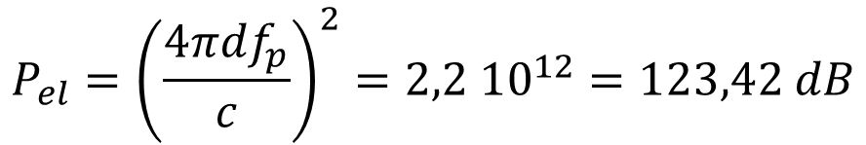
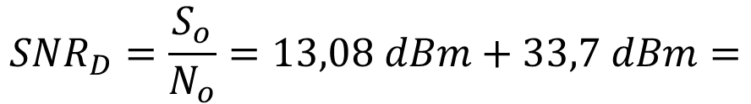

Para hallar la relación señal-ruido a la entrada del demodulador debemos calcular las potencias de señal y de ruido, teniendo en cuenta las pérdidas en el espacio libre para esta portadora.
$$P_{el}={\left(\frac{4πdf_{p}}{c}\right)}^{2}=2,2 {10}^{12}=123,42 dB$$
$$S_{o}={P_{T}−P}_{el}+G_{T}=43 dBm −123,42+93,5=13,08 dBm$$
$$S_{o}>0 dBm$$
La potencia de ruido estará dada por la temperatura de la antena más el aporte de ruido del receptor, modelado como un incremento de temperatura de la antena.
$$N_{o}=K\left(T_{A}+T_{eT}\right){BW}_{CH}G_{T}=−127,2 dBm+93,5=−33,7 dBm$$
Definido por la última etapa.
$${SNR}_{D}=\frac{S_{o}}{N_{o}}=13,08 dBm+33,7 dBm=$$
$${SNR}_{D}=46,77 dB$$

